Slide 1
ДАРХАН ОРОН НУТГИЙН ЗАМ, ТЭЭВЭР
“ОНӨААТҮГ”
2021он

Slide 2
БАЙГУУЛЛАГЫН ҮЙЛ АЖИЛЛАГАА
Манай байгууллага нь Дархан-Уул аймгийн Иргэдийн Төлөөлөгчдийн Хурлын тэргүүлэгчдийн 2016 оны 10 дугаар сарын 3-ны өдрийн 94-р тогтоолоор байгуулагдсан орон нутгийн өмчит аж ахуйн тооцоот үйлдвэрийн газар юм.
БАЙГУУЛЛАГЫН ҮЙЛ АЖИЛЛАГААНЫ ЭРХЭМ ЗОРИЛГО НЬ авто зам ашиглалтын аюулгүй байдлыг ханган орон нутгийн зорчигч тээврийн үйлчилгээний хүртээмжийг сайжруулах, зам замын байгууламжийг хэрэглэгчийн эрэлт хэрэгцээнд нийцсэн аюулгүй, ая тухтай үйлчилгээ хүргэх нөхцөлийг бий болгоход чиглэнэ.
БАЙГУУЛЛАГЫН ҮНДСЭН ЧИГ ҮҮРЭГ:
Орон нутгийн авто зам, замын байгууламжийн засвар арчлалтын ажил, авто замын мэдээллийн санг бүрдүүлэх, холбогдох судалгааг хийх, шинээр хийгдсэн авто замыг бүртгэлжүүлэх, Авто замын тухай хууль тогтоомжийн хэрэгжилтийг хангуулан ажиллах, орон нутгийн авто замын сангийн орлогыг бүрдүүлэх
Орон нутгийн зорчигч тээврийн үйлчилгээг зохион байгуулах, зорчигч тээврийн үйлчилгээ эрхлэгч ААН-дэд хяналт тавих, нийтийн тээврийн үйлчилгээний төлөвлөгөөний биелэлтийг хангуулан ажиллах, бүртгэлжүүлэх, Автотээврийн тухай хууль тогтоомжийн хэрэгжилтийг хангуулан ажиллах

Slide 3
БАЙГУУЛЛАГЫН БҮТЭЦ ОРОН ТОО
Дарга
Ерөнхий инженер
Нярав
Авто замын инженер
Замын ажилтан
Үндсэн -3
Гэрээт- 3
Тээврийн инженер
Нийтийн тээврийн диспетчер-2
Нягтлан, /бичиг хэрэг/
Замын сангийн ажилтан
Шалган бүртгэх товчооны диспетчер-7
Үндсэн-19
Гэрээт-3
Нийт- 22

Slide 5
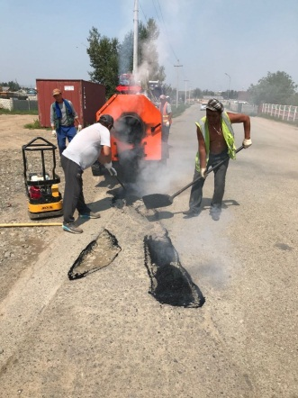
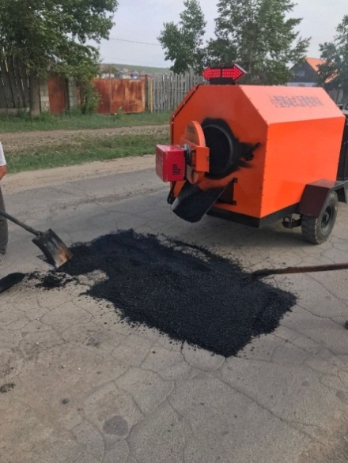
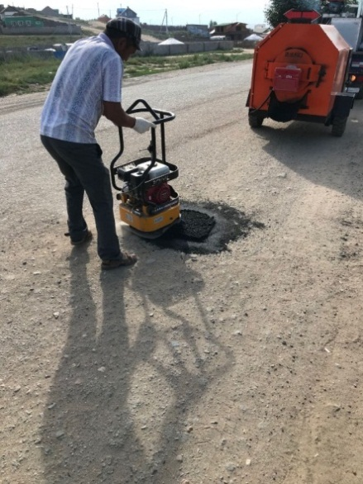
ДАРХАН-УУЛ АЙМГИЙН АВТО ЗАМ ТОО ХЭМЖЭЭ 2021.
 | 2021 он | Тоо хэмжээ/км/
 | Хатуу хучилттай авто зам | 132.3 км
 | 2021 он | Хатуу хучилттай авто зам
1 | Шарын гол | 24 км
 | Дархан сум | 112 км
 | Хонгор сум | 3.6 км
 | Орхон сум | 10.3км
 | Нийт | 149.3км

Slide 6
2020 оны батлагдсан ажлын төлөвлөгөө
1
ЗАМЫН ЗАСВАР АРЧИЛАЛТЫН АЖИЛ БУЮУ НӨХӨӨС -4500м2
2
АН ЦАВЫН ТОРОН ХАГАРАЛЫГ НӨХӨХ -19000 у/м
3
ЗАМЫН ХЭВТЭЭ ТЭМДЭГЛЭГЭЭ СЭРГЭЭХ БОЛОН ШИНЭЭР ТАВИХ /БУДГИЙН АЖИЛ- 6068 у/м
4
5
ЗАМЫН БОСОО ТЭМДЭГ ТАВИХ АЖИЛ -100ш
ТУСГАЙ ЗӨВШӨӨРЛИЙН ХҮРЭЭНД ГЭРЭЭТ АЖИЛ ХИЙХ- 987м2
6
ОРОН НУТГИЙН НИЙТИЙН ТЭЭВРИЙН ҮЙЛЧИЛГЭЭГ ЗОХИОН БАЙГУУЛАХ

Slide 7
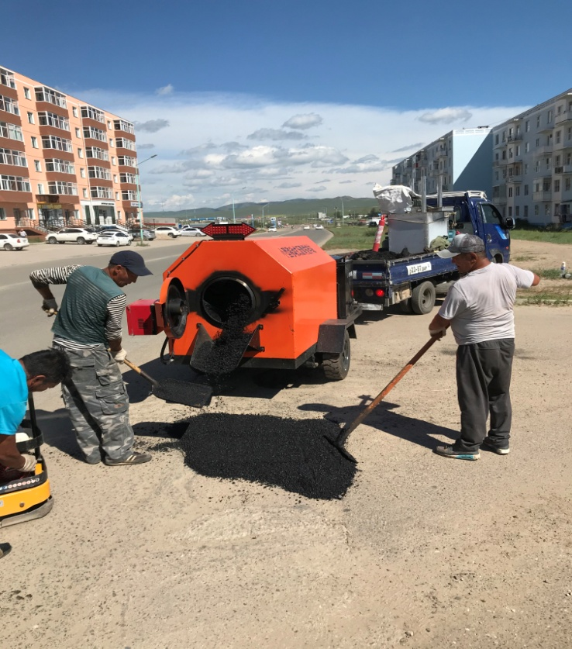
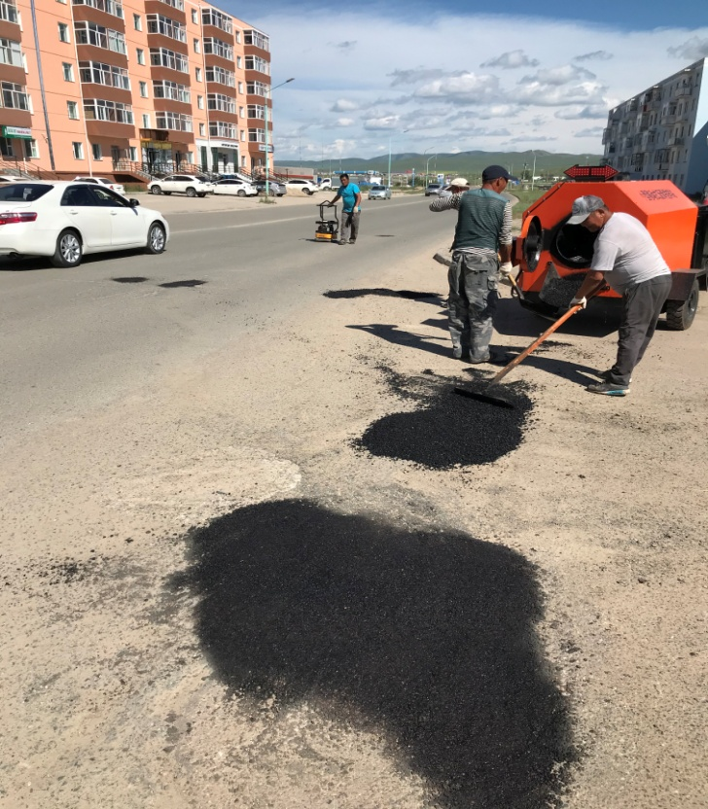
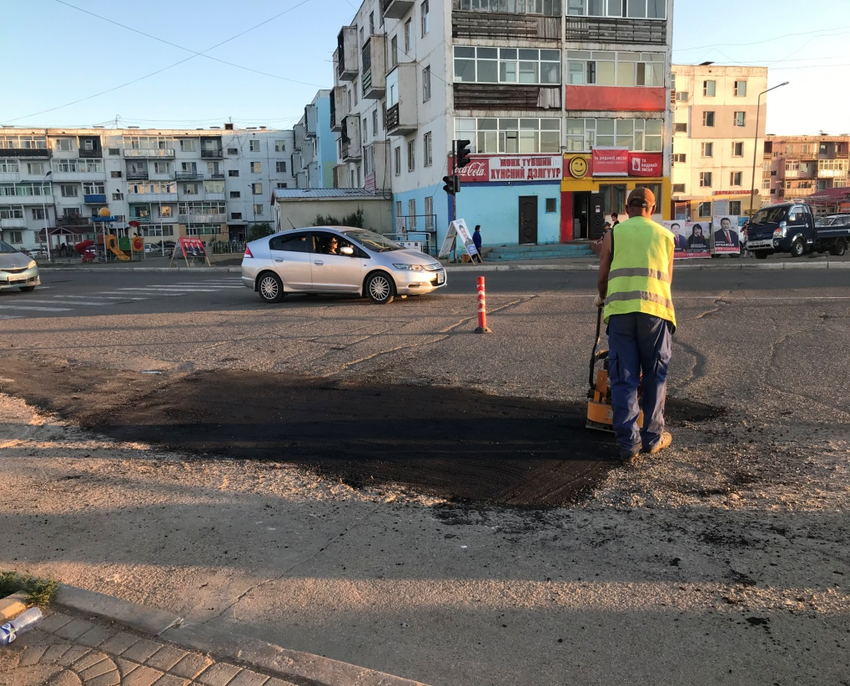
1. ЗАМЫН ЗАСВАР АРЧИЛАЛТЫН АЖИЛ БУЮУ НӨХӨӨС
Дархан сумын хэмжээнд төлөвлөгөөгөөр 4500 мкв талбайд зам засвар арчлалтын буюу нөхөөсний ажил хийх байснаас төв зам болон хороолол доторх замуудад нийт 2973м2 зам засвар арчлалтын ажил хийж 66,0%-ийн гүйцэтгэлтэй ажилсан байна.

Slide 8
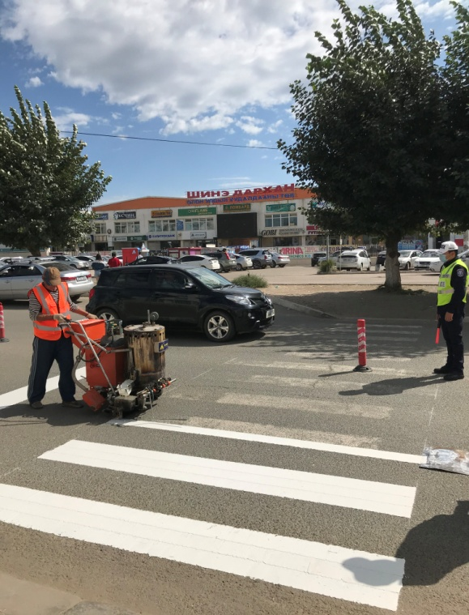
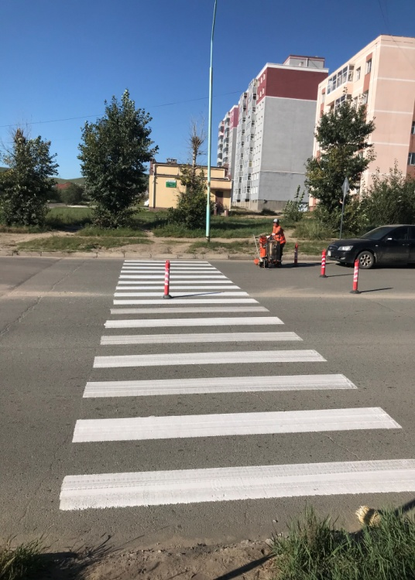
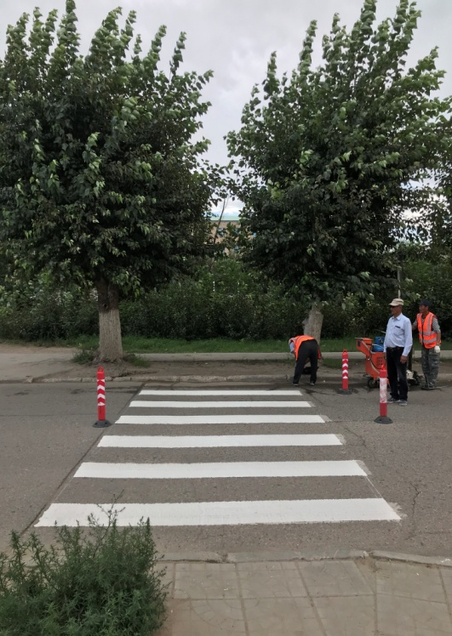
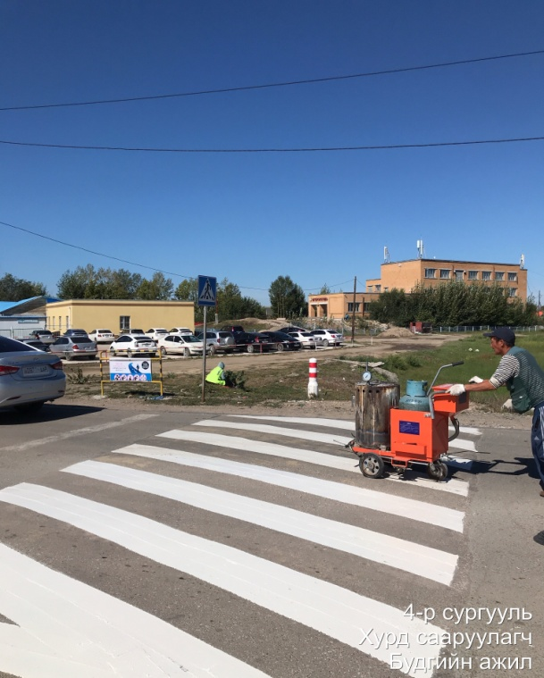
2. ЗАМЫН ХЭВТЭЭ ТЭМДЭГЛЭГЭЭ БУДГИЙН АЖИЛ
Хөдөлгөөний аюулгүй байдлыг хангуулах чиглэлээр замын хэвтээ тэмдэглэгээний ажил нь арилж бүдгэрсэн замын тэмдэглэлийг тодруулах, шаардлагатай газруудад шинээр будах ажлыг зохион байгуулж сургууль цэцэрлэгийн бүсд явган хүний гарц, зогс шугам, тусгаарлах зурвас, хурд сааруулагч зэрэг 1374м2 буюу 6599 у/м талбайд будгийн ажил хийж гүйцэтгэлээ.

Slide 9
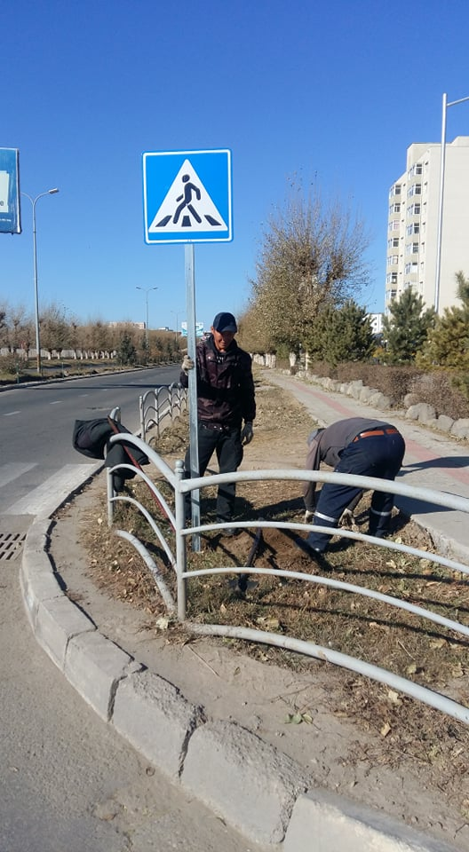
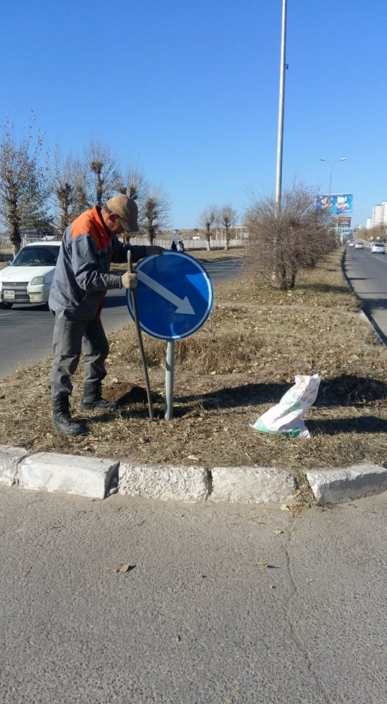
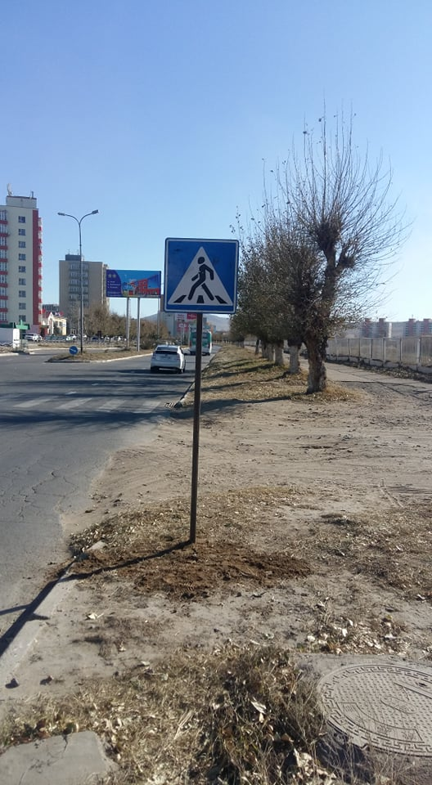
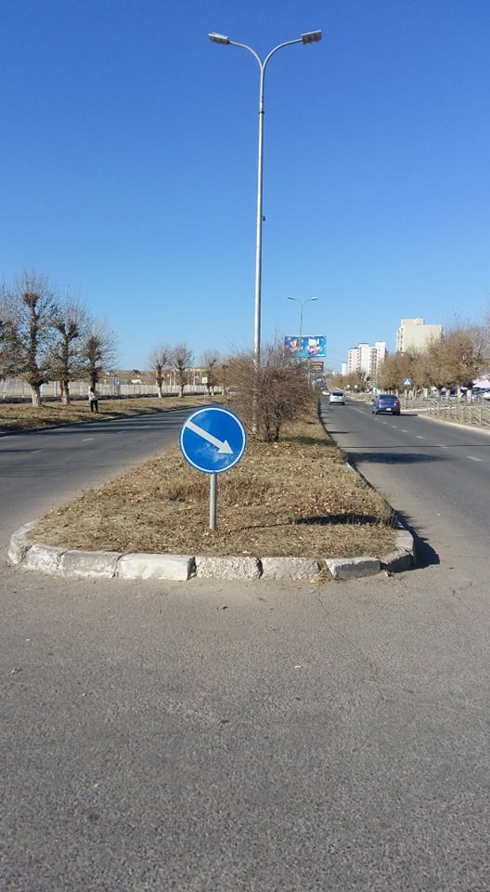
3. ЗАМЫН БОСОО ТЭМДЭГ ШИНЭЭР ТАВИХ АЖИЛ
Замын хөдөлгөөний аюулгүй байдлыг хангах, зам тээврийн осол аваараас урьдчилан сэргийлэх зорилгоор нийт 13-н байршилд 13ш тэмдэгийг суурилуулсан ба 31ш тэмдэгийн захиалга хийгдэж суурилуулахад бэлэн болсон ирэх онд үргэлжлүүлэн суурилуулахаар төлөвлөн ажиллаж байна. Хөдөлгөөний аюулгүй байдлыг ханган ажиллах, явган болон тээврийн хэрэгслээр хөдөлгөөнд оролцоход замын хөдөлгөөн соёлтой оролцох боломжийг бүрдүүлж ажиллах

Slide 10
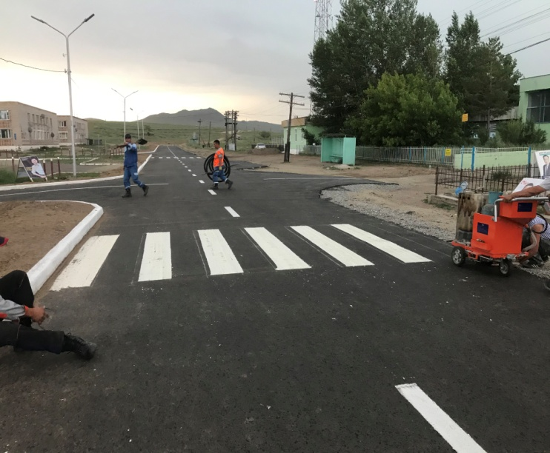
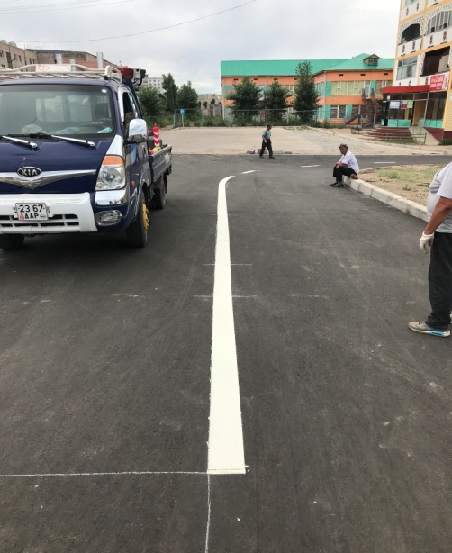
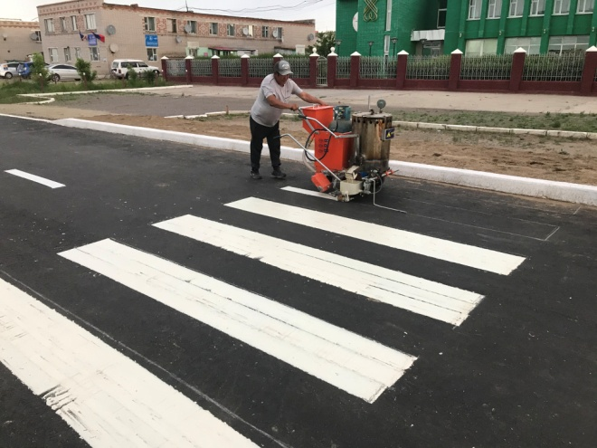
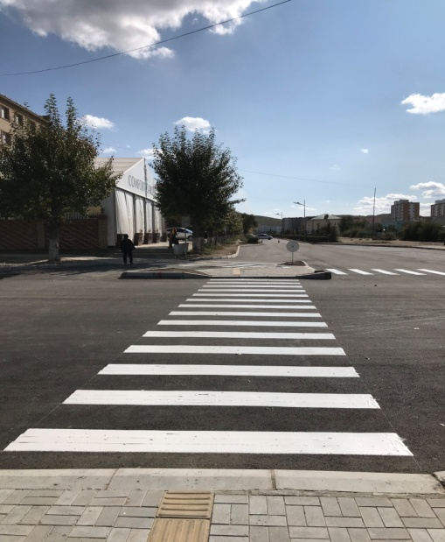
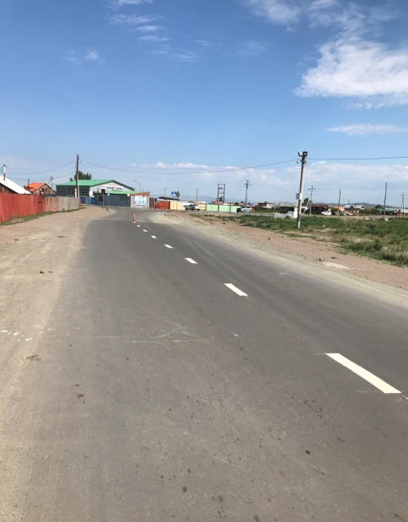
4.ТУСГАЙ ЗӨВШӨӨРЛИЙН ХҮРЭЭНД ГЭРЭЭТ АЖИЛ
/ЗАМЫН ХЭВТЭЭ ТЭМДЭГЛЭГЭЭ/
Орон нутгийн болон улсын төсвийн хөрөнгө оруулалтаар хийгдэж буй авто зам, засвар шинэчлэлтийн ажлын гүйцэтгэгч 4987м2 талбайд 26 сая төгрөгний ажил хийж гүйцэтгэлээ.

Slide 11
5. ОРОН НУТГИЙН НИЙТИЙН ТЭЭВРИЙН ҮЙЛЧИЛГЭЭГ ЗОХИОН БАЙГУУЛАХ, ХҮНД ДААЦЫН МАШИНЫ ТҮР ЗӨВШӨӨРӨЛ ОЛГОХ АЖИЛ
Дархан-Уул аймгийн Засаг даргын 2015 оны А/181 дүгээр захирамжийн дагуу хяналт тавих ажлыг зохион байгуулсаны үр дүнд, хүнд даацын тээврийн хэрэгсэлд төв замаар зорчих түр зөвшөөрөл олгож 7,6 сая төгрөгийн орлогыг төвлөрүүлсэн.
2020 онд Дархан сумын хэмжээнд нийтийн тээврийн үйлчилгээ эрхлэгч 4-ААН, том оврын автобусаар үйлчилгээ эрхлэгч 1 ААН-тэй хамтран ажиллах гэрээг байгуулж, жолооч, тээврийн хэрэгслийг стандартын шаардлага хангасан эсэх талаар Авто тээврийн хяналтын улсын байцаагч нараар дүгнэлт гаргуулан, мэргэшсэн жолоочийн шалгалтанд хамруулах ажлыг зохион байгуулснаар нийт 6 цэгээс 110 гаруй тээврийн хэрэгсэл бүхий тээвэрлэгч ААН-тэй гэрээ байгуулан ажилласан байна. Нийтийн тээврийн хяналт үйлчилгээний орлого 4,4 сая төгрөг төвлөрүүлсэн.

Slide 12
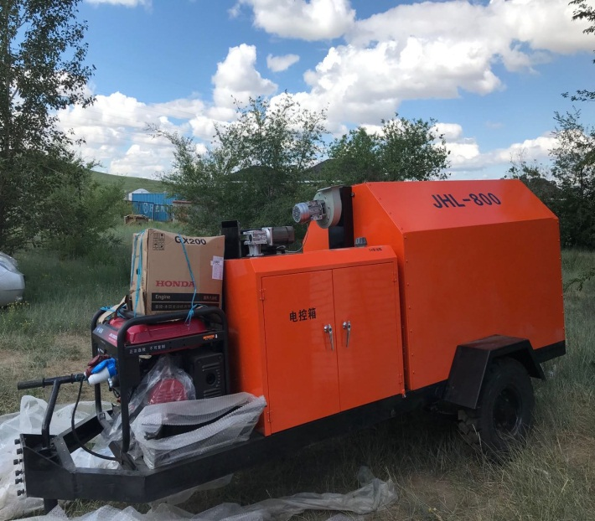
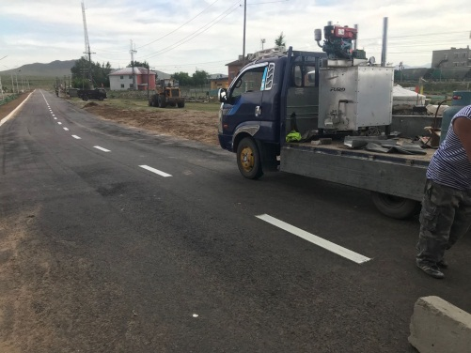
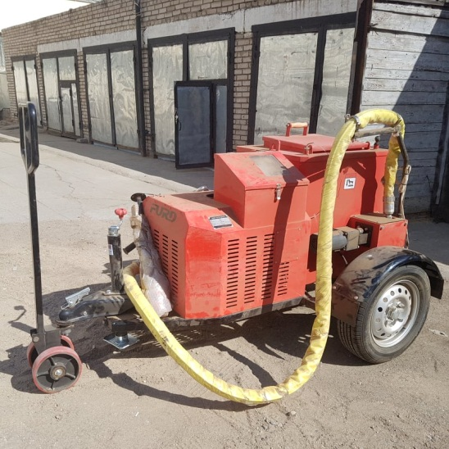
2020 ОНД ОРОН НУТГИЙН ХӨРӨНГӨ ОРУУЛАЛТААР АВТО ЗАМЫН ЗАСВАР АРЧЛАЛТЫН 3 ТОНОГ ТӨХӨӨРӨМЖИЙГ ХҮЛЭЭЖ АВСАН
JHL-800 маркын асфальто бетон хольц боловсруулах, зөөврийн төхөөрөмж
SHX-T300 маркын термопластикийн будгийн халаагч тогоо:
SGF-100 маркын битум халааж заадас нөхөгч:
Эдгээр 3 тоног төхөөрөмжтэй болсноор авто замын засвар арчлалтыг шуурхай зохион байгуулах боломжтой болж, харьцангуй бага зардлаар, байгаль орчинд ээлтэй, аюулгүй технологоор замын засвар арчлалтын ажил хийгдэж орон нутгийн замын хөдөлгөөний аюулгүй байдал хангаж, замын хөдөлгөөнд соёлтой оролцох боломж бололцоог бүрдүүлэхэд чухал ач холбогдол болж байна.

Slide 13
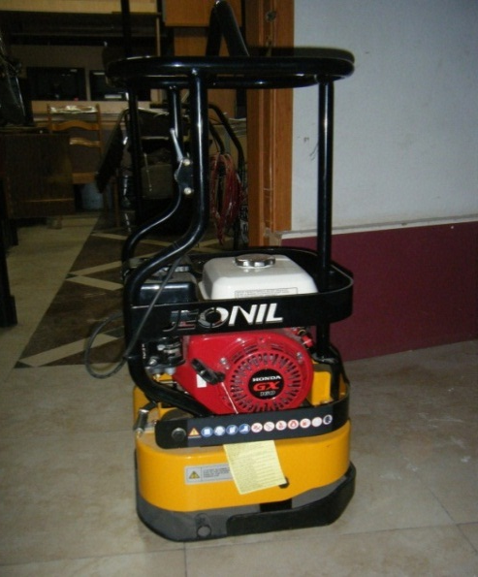
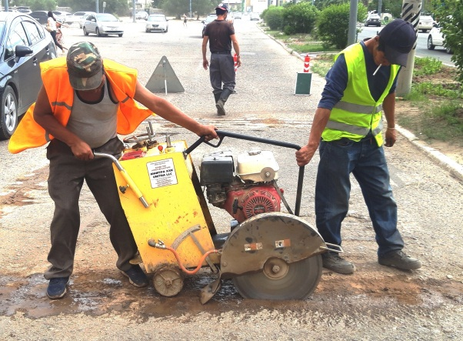
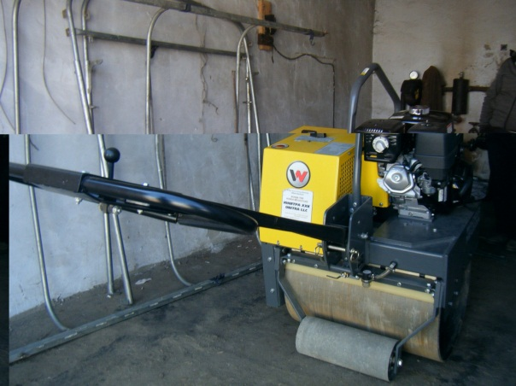
2017-2020 ОНД АШИГЛАГДАЖ БУЙ ТОНОГ ТӨХӨӨРӨМЖ
Зам засвар, арчилгааны ажлыг үр дүнтэй, шуурхай болгохын тулд техник, тоног төхөөрөмжөөр хангах, хөрөнгө оруулалтын асуудлыг үе шаттайгаар шийдвэрлүүлэх шаардлага тулгараад байна. Тус байгууллага нь бага оврын гар индүү, асфальт зүсэгч, хэвтээ нягтаршуулагч, замын тэмдэглэлийн автомат машин зэрэг тоног төхөөрөмжтэй байгаа нь өдөрт 5-10 тонноос илүү асфальт бетон хольцоор замын нөхөөс хийж гүйцэтгэх боломжгүй юм. Эдгээр тоног төхөөрөмжүүд ачааллын улмаас эвдрэл үүссэн байнга засвар үйлчилгээ хийж байдаг. ИТА-чид хүрэлцэхгүй нь тулгамдаж буй асуудал юм.
 | Байгууллагын нэр | Зам хариуцсан ажилтны тоо | Хариуцсан замын урт/км
1 | Дархан АЗЗА ТӨХК | 17 | 117 км
2 | Дархан орон нутгийн зам тээвэр ОНӨААҮГ | 4 | 149.3км

Slide 14
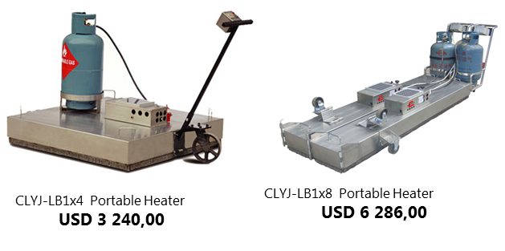
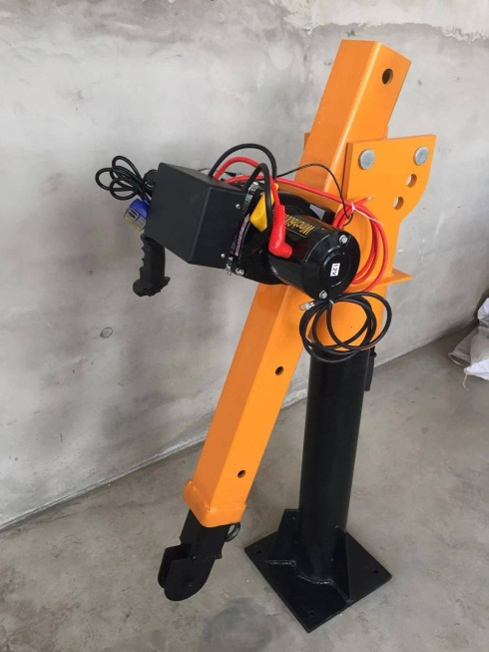
130 км ЗАМЫН ЗАСВАР, АРЧЛАЛТЫН АЖИЛД ЗАЙЛШГҮЙ ШААРДЛАГАТАЙ ТОНОГ ТӨХӨӨРӨМЖИЙН СУДАЛГАА
Нэн тэргүүнд 2021 онд шаардлагатай байгаа техник тоног төхөөрөмжүүд:
1 тн-ы даацтай гар өргүүр
Өөрөө халаагч засварын төхөөрөмж 11-20 сая төгрөг хүчин чадлаас хамаарч
Тэмдэгний нүх ухагч
370$ Эрээн хот

Slide 15
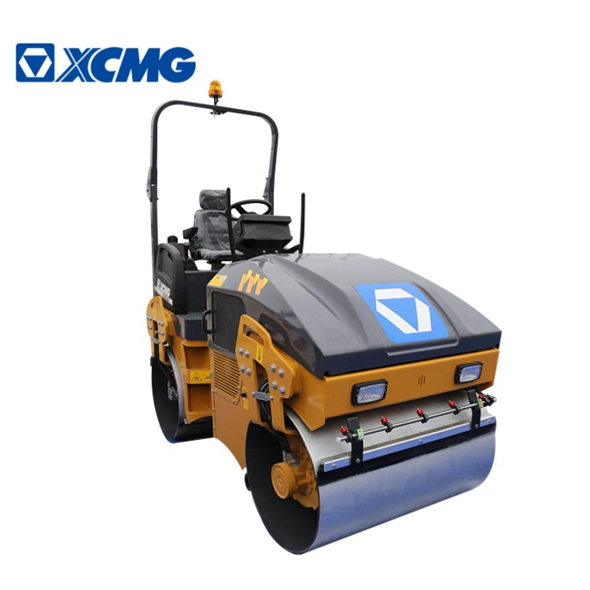
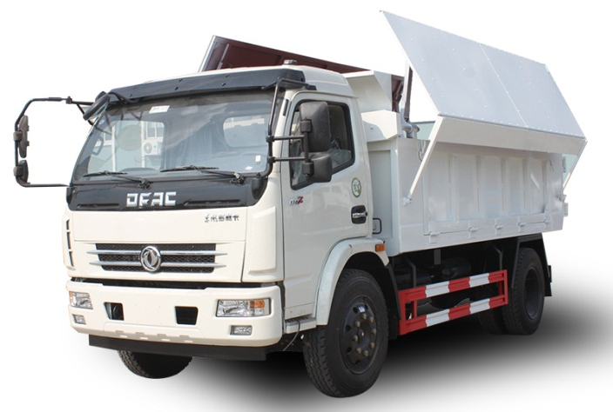
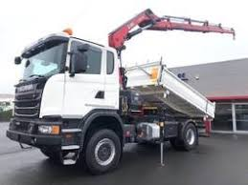
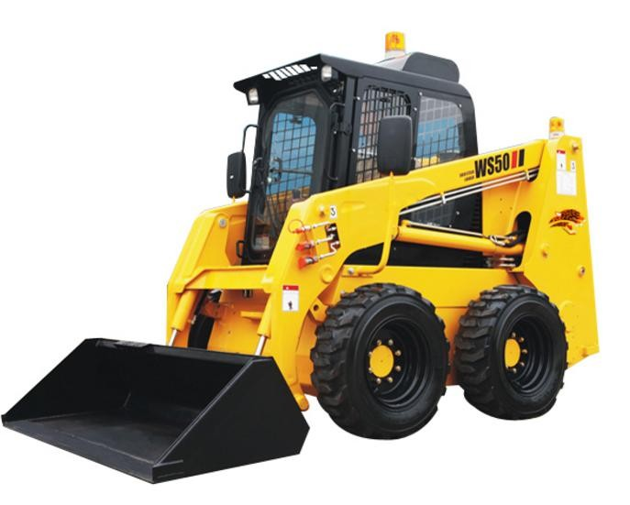
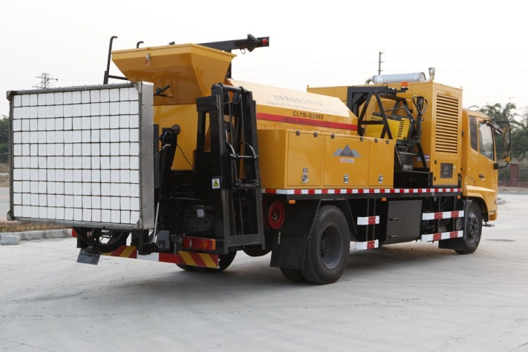
ЗАМ ЗАСВАР, АРЧЛАЛТЫН МАШИН МЕХАНИЗМ
Цаашид шаардлагатай байгаа техник тоног төхөөрөмжүүд:
2 голтой доргиурт индүү 1,5-5тн
Өөрөө буулгагч ачааны машин буюу крантай Маяти/самосвал/ 5-10тонн/ 2000 оных нь 55-60 сая, 2009 онд үйлдвэрлэгдсэн нь 95 сая төгрөг БНСУ
Ачигч /бага оврын, олон үйлдэлт ачигч/ BOBCAT-БНХАУ
Явуулын асфальт дахин боловсруулагч үйлдвэр, заадас нөхөгч универсал төхөөрөмж
Бага оврын 5тн/цаг хүчин чадалтай асфальтны үйлдвэр

Slide 16
2020 оны 3-р сард Smart car ухаалаг татварын системд нэгдэж, орон нутгийн замын хураамжийг ухаалаг системээр ногдуулснаар татвар, хураамжаа төлөх боломжийг бүрдүүлсэн нь өмнөх оноос орлого 40,1%-иар өссөн харагдаж

Slide 17
ОРЛОГЫН БҮТЦИЙН ХАРЬЦУУЛАЛТ

Slide 18
ҮНДСЭН ХӨРӨНГИЙН ХӨДЛӨЛ ӨӨРЧЛӨЛТИЙН МЭДЭЭЛЭЛ /маягт-11
2. Үндсэн хөрөнгийн хөдлөл, өөрчлөлт |  |  |  |  |  |  |  |  |  |  |  |  |  |  |  |  |  | /төгрөгөөр/
Хөрөнгийн нэр | Хөрөнгийн төрлийн код |  | Байгууллагын хөрөнгийн бүртгэлийн дугаар |  |  |  |  |  | тоо шир хэг | Нэмэгдсэн /төг/ |  |  |  |  |  | Хөрөнгийн хөдөлгөөн хийхийг зөвшөөрсөн |  |  | Хөрөнгийн санхүүжил-тийн эх үүсвэрийн төрөл
 |  |  |  |  |  |  |  |  |  | шинээр авсан | их засвар /капиталж-сан/ | балансаас шилжүүлж авсан | бусад(УИХ, ЗГ эрх бүхий байгууллагын шийдвэрээр) | дотоод гүйлгээ буюу данс хооронд шилжсэн | залруулга /дахин үнэлгээний өсөлт | шийдвэр гаргасан эрх бүхий байгууллагын нэр | шийдвэр-ийн хэлбэр | шийдвэрийн огноо дугаар
А | Б |  | 1 |  |  |  |  |  | 2 | 3 | 4 | 5 | 6 | 7 | 8 | 9 | 10 | 11 | 12
Дархан сум 13р баг Альфа таун хотхоны зам засвар | 201010 |  | 276 |  |  |  |  |  | 1 |  |  |  | 239,812,257.00 |  |  | ИТХ | Тогтоол | 2020-12-07/94 | Төсвийн хөрөнгө оруулалт
Стадионоос-Уулвар хүртлэх авто замын давхар хучилт 3-р баг | 201010 |  | 307 |  |  |  |  |  | 1 |  |  |  | 116,846,745.00 |  |  | ИТХ | Тогтоол | 2020-12-07/94 | Төсвийн хөрөнгө оруулалт
Дархан сум 4р баг 11, 13, 14, 34-р баг | 201010 |  | 278 |  |  |  |  |  | 1 |  |  |  | 175,882,632.00 |  |  | ИТХ | Тогтоол | 2020-12-07/94 | Төсвийн хөрөнгө оруулалт
Дархан сум 14 баг | 201010 |  | 279 |  |  |  |  |  | 1 |  |  |  | 369,500,000.00 |  |  | ИТХ | Тогтоол | 2020-12-07/94 | Төсвийн хөрөнгө оруулалт
Сайжруулсан шороон зам засвар /Дархан сум 1,2,8 дугаар баг | 201010 |  | 280 |  |  |  |  |  | 1 |  |  |  | 78,477,643.00 |  |  | ИТХ | Тогтоол | 2021-01-15/04 | Төсвийн хөрөнгө оруулалт
Хороолол доторх авто замын засвар /дархан сум 10-р баг 1А,1Б,1В байр | 201010 |  | 287 |  |  |  |  |  | 1 |  |  |  | 537,254,197.00 |  |  | ИТХ | Тогтоол | 2021-01-15/04 | Төсвийн хөрөнгө оруулалт
Аюулгүй орчин нийтийн тээврийн хэрэгслийн буудлын тохижилт /дархан сум 6-р баг/ | 201010 |  | 289 |  |  |  |  |  | 1 |  |  |  | 10,000,000.00 |  |  | ИТХ | Тогтоол | 2021-01-15/04 | Төсвийн хөрөнгө оруулалт
Автомашины зогсоол | 201010 |  | 290 |  |  |  |  |  | 1 |  |  |  | 19,606,124.00 |  |  | ИТХ | Тогтоол | 2021-01-15/04 | Төсвийн хөрөнгө оруулалт
Орон сууцны хороолол доторх авто замын засвар /дархан сум өргөө баг, 1А байр/ | 201010 |  | 291 |  |  |  |  |  | 1 |  |  |  | 19,954,517.00 |  |  | ИТХ | Тогтоол | 2021-01-15/04 | Төсвийн хөрөнгө оруулалт
Авто зогсоол байгуулах ажил /дархан сум өргөө баг шүүхийн шийдвэр гүйцэтгэх 445-р анги / | 201010 |  | 292 |  |  |  |  |  | 1 |  |  |  | 5,000,000.00 |  |  | ИТХ | Тогтоол | 2021-01-15/04 | Төсвийн хөрөнгө оруулалт
Зогсоол төсөл /дархан сум өргөө баг / | 201010 |  | 293 |  |  |  |  |  | 1 |  |  |  | 10,000,000.00 |  |  | ИТХ | Тогтоол | 2021-01-15/04 | Төсвийн хөрөнгө оруулалт
Түр зам /Гал түймэр унтраах 22-р анги дархан сум 15-р баг/ | 201010 |  | 294 |  |  |  |  |  | 1 |  |  |  | 19,726,712.00 |  |  | ИТХ | Тогтоол | 2021-01-15/04 | Төсвийн хөрөнгө оруулалт

Slide 19
ҮНДСЭН ХӨРӨНГИЙН ХӨДЛӨЛ ӨӨРЧЛӨЛТИЙН МЭДЭЭЛЭЛ /маягт-11
Төмөр замын гарц хоорондох авто замын шинэчлэлт /дархан сум 3-р баг/ | 201010 | 281 | 1 |  |  |  | 73,681,482.00 |  |  | ИТХ | Тогтоол | 2021-01-15/04 | Төсвийн хөрөнгө оруулалт
Аймгийн төвийн хатуу хучилттай авто зам 3,3км /дархан сум 6,7-р баг / | 201010 | 299 | 1 |  |  |  | 1,385,676,550.00 |  |  | ИТХ | Тогтоол | 2021-01-15/04 | Төсвийн хөрөнгө оруулалт
Ато замын засвар шинэчлэлт, өргөтгөл /дархан сум 9-р баг 4.1, 4.2-р байр/ | 201010 | 301 | 1 |  |  |  | 146,868,669.00 |  |  | ИТХ | Тогтоол | 2021-01-15/04 | Төсвийн хөрөнгө оруулалт
Авто замын засвар /дархан сум 1-р баг / | 201010 | 304 | 1 |  |  |  | 80,011,462.00 |  |  | ИТХ | Тогтоол | 2021-01-15/04 | Төсвийн хөрөнгө оруулалт
Авто замын зогсоол /Дархан сум 8-р баг / | 201010 | 305 | 1 |  |  |  | 163,932,510.00 |  |  | ИТХ | Тогтоол | 2021-01-15/04 | Төсвийн хөрөнгө оруулалт
Хонгор сум салхит баг Төв зам засварлах ажил | 201010 | 311 | 1 |  |  |  | 249,975,717.00 |  |  | ИТХ | Тогтоол | 2021-02-10/11 | Төсвийн хөрөнгө оруулалт
Шарын гол сум 4.5,6,11,12-р байрны дундах зам засварын ажил | 201010 | 312 | 1 |  |  |  | 150,000,000.00 |  |  | ИТХ | Тогтоол | 2021-02-10/11 | Төсвийн хөрөнгө оруулалт
Дархан сум 2-р баг гэр хороолол доторх зам засвар | 201010 | 313 | 1 |  | 9,900,000.00 |  |  |  |  | ИТХ | Тогтоол | 2021-02-10/11 | Төсвийн хөрөнгө оруулалт
Дархан сум 3-р баг Улиастайн зам 3 төсөл авто зам | 201010 | 314 | 1 |  |  |  | 2,000,000.00 |  |  | ИТХ | Тогтоол | 2021-02-10/11 | Төсвийн хөрөнгө оруулалт
Дархан сум 1-р баг шороон зам засвар аюулгүй орчин төсөл | 201010 | 315 | 1 |  | 1,000,000.00 |  |  |  |  | ИТХ | Тогтоол | 2021-02-10/11 | Төсвийн хөрөнгө оруулалт
Дархан сум 7-р баг авто зогсоол | 201010 | 316 | 1 |  |  |  | 10,000,000.00 |  |  | ИТХ | Тогтоол | 2021-02-10/11 | Төсвийн хөрөнгө оруулалт
Дархан сум 12-р баг авто зогсоол | 201010 | 317 | 1 |  |  |  | 13,672,270.00 |  |  | ИТХ | Тогтоол | 2021-02-10/11 | Төсвийн хөрөнгө оруулалт
Дархан сум 7-р баг авто зогсоол | 201010 | 318 | 1 |  |  |  | 15,000,000.00 |  |  | ИТХ | Тогтоол | 2021-02-10/11 | Төсвийн хөрөнгө оруулалт
Дархан сум 1-р баг шороон зам засвар | 201010 | 319 | 1 |  | 3,000,000.00 |  |  |  |  | ИТХ | Тогтоол | 2021-02-10/11 | Төсвийн хөрөнгө оруулалт
Дархан сум 11-р баг төв замаас 13-р хороололд шинээр үүссэн нийтийн орон сууцны байр хүртлэх хатуу хучилттай авто зам засвар | 201010 | 320 | 1 |  | 170,813,048.00 |  |  |  |  | ИТХ | Тогтоол | 2021-02-10/11 | Төсвийн хөрөнгө оруулалт
Дархан сум 12-р баг авто замын засвар | 201010 | 321 | 1 |  | 98,216,124.00 |  |  |  |  | ИТХ | Тогтоол | 2021-02-10/11 | Төсвийн хөрөнгө оруулалт

Slide 20
ҮНДСЭН ХӨРӨНГИЙН ХӨДЛӨЛ ӨӨРЧЛӨЛТИЙН МЭДЭЭЛЭЛ /маягт-11
Дархан сум 8-р баг авто зогсоол | 201010 | 322 | 1 |  |  |  | 43,383,000.00 |  |  | ИТХ | Тогтоол | 2021-02-10/11 | Төсвийн хөрөнгө оруулалт
Дархан сум анагаахын дэргэдэх 4-н замын уулзвараас үйлдвэр хүртлэх хатуу хучилттай авто замын засвар, шинэчлэлт | 201010 | 323 | 1 |  |  |  | 300,000,000.00 |  |  | ИТХ | Тогтоол | 2021-02-10/11 | Төсвийн хөрөнгө оруулалт
 | 201010 |  |  |  |  |  | 265,519,671.00 |  |  | ИТХ | Тогтоол | 2021-02-10/11 | Төсвийн хөрөнгө оруулалт
 | 201010 |  |  |  |  |  | 142,059,865.00 |  |  | ИТХ | Тогтоол | 2021-02-10/11 | Төсвийн хөрөнгө оруулалт
Асфальт халааж заадас нөхөгч SFF 100 Дархан сум | 203020 | 308 | 1 |  |  |  | 18,200,000.00 |  |  | Засаг даргын захирамж | Захирамж | 2021-01-27/ 01-А/29 | Төсвийн хөрөнгө оруулалт
Замын будагны халаагч тогоо SHX-T300 Дархан сум | 203020 | 309 | 1 |  |  |  | 11,550,000.00 |  |  | Засаг даргын захирамж | Захирамж | 2021-01-27/ 01-А/29 | Төсвийн хөрөнгө оруулалт
Асфальт битон хольцны төхөөрөмж | 203020 | 310 | 1 |  |  |  | 57,500,000.00
Нэмэгдсэн дүн |  |  |  | - | 282,929,172.00 | - | 4,731,092,023.00
2020 онд нэмэгдсэн тоног төхөөрөмж |  |  |  |  |  |  | 87,250,000.00
2020 онд нэмэгдсэн зам,замын байгууламж |  |  |  |  |  |  | 4,926,771,195.00
2020 онд нэмэгдсэн хөрөнгийн дүн |  |  |  |  |  |  | 5,014,021,195.00

Slide 21
2020 ОНЫ САНХҮҮГИЙН ТАЙЛАНГИЙН ИЛТГЭХ ХУУДАС
Мян.төг
Үзүүлэлт | Төсөв | Гүйцэтгэл | Зөрүү | Хувь
Нийт орлогын дүн | 434,896,000,00 | 334,331,700.00 | 100,564,300.00 | 77%
Постын орлого | 190,000,000.00 | 89,638,000.00 | 100,362,000.00 | 47%
Нэг удаагийн замын сан | 225,000,000.00 | 202,035,700.00 | 22,964,300.00 | 90%
Төв замын зөвшөөрөл | 3,000,000.00 | 8,385,000.00 | -5,385,000.00 | 280%
Нийтийн тээврийн орлого | 4,896,000.00 | 4,893,000.00 | 3,000.00 | 100%
Гэрээт ажлын орлого | 12,000,000.00 | 29,380,000.00 | -17,380,000.00 | 245%
Орлогын төлөвлөгөө 100 сая төгрөгөөр тасарсан учаас 70%-биелэлттэй ажиллаа. Ковид-19 цар тахлын улмаас тээврийн хэрэгслийн хөдөлгөөний эрчим саарсан. Шалган бүртгэх товчооны орлого буурсан харагдаж байгаа нь Дархан-Улаанбаатарын чиглэлийн авто замын засвар шинэчлэлтийн ажилтай холбоотой 141-р постны Шалган бүртгэх товчоо 2019 оны 6-р сард замын ажилтай уялдан үйл ажиллагаа зогссон байна.

Slide 22
Үзүүлэлт | Төсөв | Гүйцэтгэл
Орлогын дүн | 434,896.00 | 304,053.45
Зардлын дүн | 430,433,53 | 281,556.70
Ашиг | 4,462.27 | 22,496.75
Үндсэн хөрөнгийн элэгдлийн зардал |  | 3,456,727.63
Алдагдал |  | -3,434,230.9
Нийт зарлагын дүн 281,556,749.09 төрөг ба үндсэн хөрөнгийн элэгдлийн зардал 3,456,727,629.00 төгрөг нийт зардал 3,738,284,374.00 төгрөгийг тайлан балансад тусгагдсан.

Slide 23
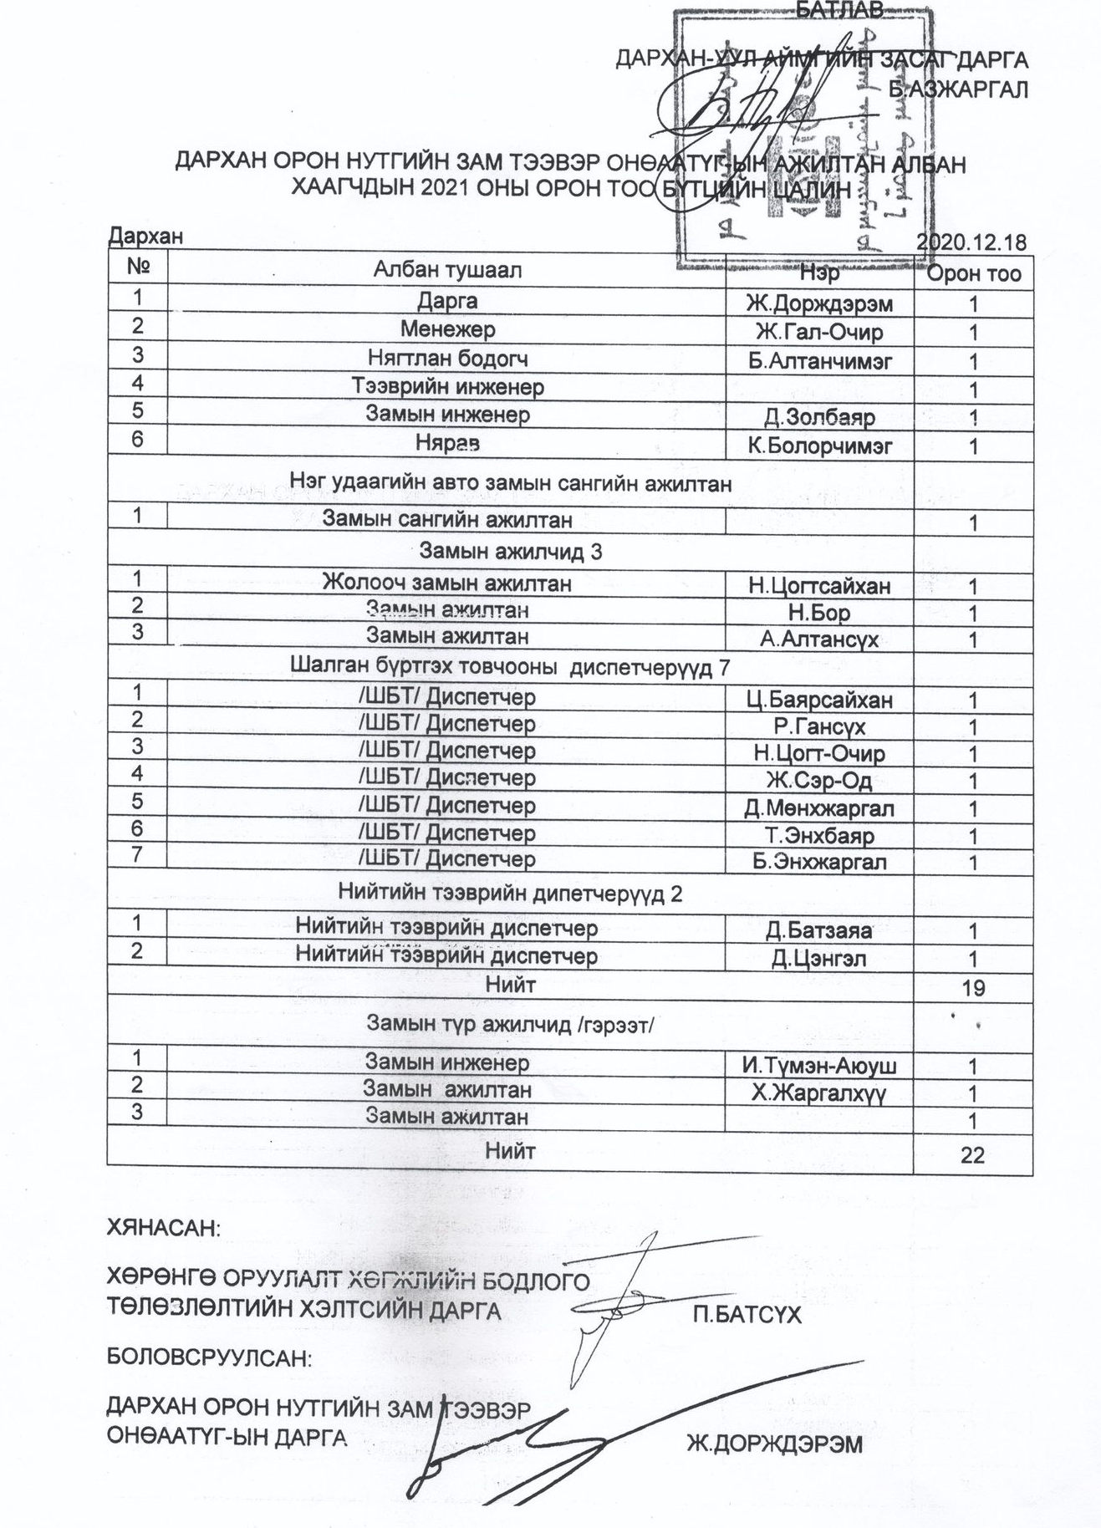

Slide 24
д/д | Зардлын зүйл | 2021 оны төсөв
1 | II. НИЙТ ЗАРЛАГЫН ДҮН | 405,340.4
2 | IV. УРСГАЛ ЗАРДЛЫН ДҮН | 405,340.4
3 | Бараа, үйлчилгээний зардал | 359,316.7
4 | Цалин, хөлс болон нэмэгдэл урамшил | 175,474.0
5 | Үндсэн цалин | 124,936.9
6 | Ур чадвар | 12,493.7
7 | Улирал, урамшуулал | 10,609.5
8 | Хоол унаа | 14,234.0
 | гэрээт цалин | 10,363.4
 | 4 хүний ажлаас чөлөөлөгдөх амралт | 2,836.5
9 | Ажил олгогчоос нийгмийн даатгалд төлөх шимтгэл | 23,689.0
10 | Байр ашиглалттай холбоотой зардал | 14,900.0
11 | Гэрэл цахилгаан | 1,500.0
12 | Түлш халаалт | 1,800.0
13 | Цэвэр бохир ус | 200.0
14 | Байрны түрээс | 11,400.0
15 | Хангамж бараа материалын зардал | 137,838.7
16 | Бичиг хэрэг | 1,652.8
17 | Тээвэр шатахуун | 11,204.8
18 | Сэлбэг хэрэгсэл | 2,140.0
19 | Шуудан холбоо интернетийн төлбөр | 600.0
20 | Цэвэрлэгээний материал | 370.0
21 | Засвар арчлалтын материал | 119,821.1
22 | Бага үнэтэй түргэн элэгдэх зүйл | 200.0
23 | Биеийн тамирын уралдаан тэмцээн
24 | Нормын хувцас, хөдөлмөр хамгаалал хэрэгсэл | 1,850.0
25 | Эд хогшил урсгал засварын зардал | 1,000.0
26 | багаж техник хэрэгсэл
27 | Урсгал засвар | 1,000.0
28 | Томилолт зочны зардал | 500.0
29 | Дотоод албан томилолт | 500.0
30 | Бусдаар гүйцэтгүүлсэн ажил үйлчилгээний төлбөр | 5,915.0
31 | Бусдаар гүйцэтгүүлсэн бусад нийтлэг ажил үйлчилгээний төлбөр
32 | Аудитын төлбөр | 1,425.0
33 | Улсын мэдээллийн маягт хэвлэх | 4,490.0
34 | Төлбөр хураамж
35 | Бараа үйлчилгээний бусад зардал | -
36 | Бусад зардал
37 | Холбооны суваг ашигласны хөлс
38 | Нийгмийн хамгаалал | 7,412.9
39 | Тэтгэвэрт гарахад нь олгох нэг удаагийн мөнгөн тусламж | 6,412.9
40 | Нэг удаагийн тэтгэмж, шагнал урамшуулал | 1,000.0
41 | ХӨРӨНГИЙН ЗАРДАЛ | -
42 | Өөрийн хөрөнгөөр санхүүжих хөрөнгө оруулалт | -
43 | техник хэрэгсэл
44 | Тавилга
45 | Машин тоног төхөөрөмж
46 | НӨАТ | 38,610.8
47 | Төвлөрүүлэх
48 | ЗАPДЛЫГ САНХҮҮЖҮҮЛЭХ ЭХ ҮҮСВЭР : | 424,712.0
49 | Шалган бүртгэх товчооны орлого | 100,000.0
50 | 1 удаагийн хураамжийн орлого | 260,000.0
51 | Тээврийн орлого | 4,080.0
52 | Хүнд даацын авто машинд олгох зөвшөөрөл | 9,000.0
53 | Гэрээт ажлын орлого | 51,632.0
 |  | 19,371.6

Slide 25
2021 оны ажлын төлөвлөгөө
1
ЗАМЫН ЗАСВАР АРЧЛАЛТЫН АЖИЛ БУЮУ НӨХӨӨС -2500м2
2
АН ЦАВЫН ТОРОН ХАГАРАЛЫГ НӨХӨХ -22000 у/м
3
ЗАМЫН ХЭВТЭЭ ТЭМДЭГЛЭГЭЭ СЭРГЭЭХ БОЛОН ШИНЭЭР ТАВИХ /БУДГИЙН АЖИЛ/
4
5
ЗАМЫН БОСОО ТЭМДЭГ ШИНЭЭР ТАВИХ АЖИЛ -100ш
ГЭРЭЭТ АЖИЛ ( ТУСГАЙ ЗӨВШӨӨРЛИЙН ХҮРЭЭНД ХИЙГДЭХ)
6
ОРОН НУТГИЙН НИЙТИЙН ТЭЭВРИЙН ҮЙЛ АЖИЛЛАГААГ ЗОХИОН БАЙГУУЛАХ
14000 у/м
7
ЗАМЫН САНГИЙН ОРЛОГО БҮРДҮҮЛЭЛТ 1-12 ДУГААР САР

Slide 26
АНХААРАЛ ТАВЬСАНД БАЯРЛАЛАА
2021 он

